Slide 1
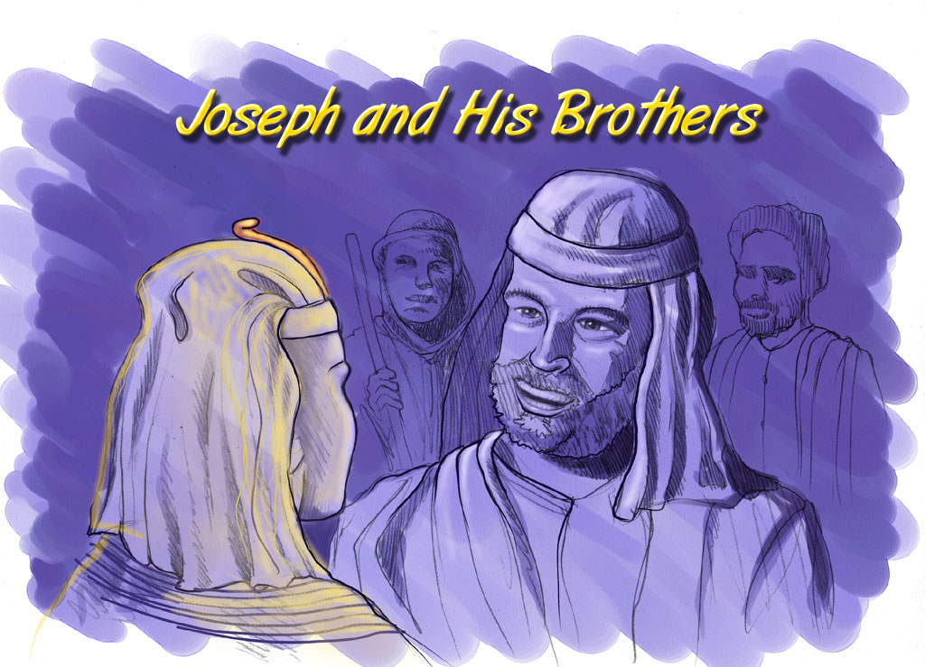
تك ٤٢: ٧
إبراهيم- يوسف
Joseph and His Brothers
صممها د. جون فرايمان, تكساس, أمريكا
تم تدريسها بواسطة الدكتور ريك جريفيث ، المؤسسة الأردنية اللاهونية
جميع الملفات بعدة لغات للتحميل مجانًا في BibleStudyDownloads.org
Handbook pg. 24-25
Handbook pg. 24-25
56
56

Slide 2

الكتاب المقدس بشكل أساسي
©2006 TBBMI

Slide 3
تك ١١: ٢٦ حتى ٨: ٢٥
المواعيد التقريبية:
إبراهيم- يوسف ٢٠٠٠ ق. م
جميع التواريخ مُمتدة إلى ٥٠٠ عام
Handbook pg. 19-24
01
١
Notes:
الآن ... لنبدأ جدول زمني من الكتاب المقدس. تاريخ إبراهيم في الجدول الزمني: حوالي ٢٠٠٠ قبل الميلاد. بالمناسبة ، طوال دراستنا ...////… يتم تقديم معظم التواريخ في مجموعات كبيرة مدورة بزيادات قدرها ٥٠٠ عام.ليست هناك حاجة إلى تأريخ أكثر دقة في هذه الدراسة بالذات. يمكن شحذ جميع التواريخ حسب اهتماماتك الخاصة ٢١٣٥- ١٩٦٠ ق. م عمر إبراهيم.

Slide 4
٧
"أ
الحاكم
يجب أن
يقضي"
الخلق
ABRAHAM
إبراهيم
ABRAHAM
يوسف
ABRAHAM
موسى
يشوع
فوضى سياسية
الملكية
السبي
أول ٤ أشخاص
الصمت
يسوع
Handbook pg. 19-24
02
Notes:
تذكر أداة الذاكرة ، يجب أن يحكم القاضي ، إبراهيم ... أول أربعة أشخاص عظيمين ... مباشرة بعد مجلد ملف الخلق. هذا هو مجلد إبراهيم في ملف الكتاب المقدس.

Slide 5
تك ١٢: ٤
تهيئة المسرح
الشرق الأوسط
٦
نينوى
حاران
الهلال الخصيب
بحر الجليل
كنعان
نهر الفرات
بابل
أورشليم
جبل نيبو
البحر الميت
نقطة البداية...
مصر
أور الكلدانيين
قادش برنيع
البحر المتوسط
الخليج الفارسي
البحر الأمر
Handbook pg. 19-24
03
٢
Notes:
في الفصل ١٢ من سفر التكوين ، يبدأ "التسلسل الزمني السريع" لحياة إبراهيم] - في أور الكلدانيين القديمة - حرف "U" على خريطتك للشرق الأدنى القديم. هذا هو المكان في الكتاب المقدس حيث يصل المؤلف إلى تضييق سريع للمنظور الكتابي السابق.
//// ومكانه في منطقة الهلال الخصيب الغنية بالشرق الأوسط ،
تمتد مرحلة هذه الدراما العظيمة من وادي الفرات إلى البحر الأبيض المتوسط ...
وبين ذلك نجد بعض أسماء الأماكن المألوفة جدًا.

Slide 6
تهيئة المسرح
١٠ أماكن
البحر المتوسط
٦
٤
نينوى
حاران
العراق
إيران
الكويت
السعودية
سوريا
إسرائيل
تركيا
مصر
بحر الجليل
كنعان
نهر الفرات
بابل
أورشليم
جبل نيبو
نهر النيل
الحر الميت
مصر
قادش برنيع
أور الكلدانيين
شبه جزيرة سيناء..
بحر الملح
جبل سيناء
الخليج الفارسي
البحر الأحمر
Handbook pg. 19-24
04
١١
Notes:
لقد حددت بالفعل بعضًا منها على خريطتك والتي أطلقنا عليها اسم "تزيين المسرح".
هناك كذب
//// كنعان ... دولة إسرائيل اليوم ، والضفة الغربية ، فلسطين ،
//// بحر الجليل
//// والبحر الميت أم الملح… كما يسميه الكتاب المقدس.
//// هناك ايضا مصر و
//// نهر النيل العظيم.
//// تظهر شبه جزيرة سيناء ، وهي منطقة في عناوين الأحداث العالمية الأخيرة.
لكن في عالمنا ، وقتنا ، نجد أيضًا
//// العراق
//// إيران
//// الكويت
//// المملكة العربية السعودية
//// سوريا
//// إسرائيل الحديثة والضفة الغربية
//// تركيا و
//// مصر اليوم

Slide 7
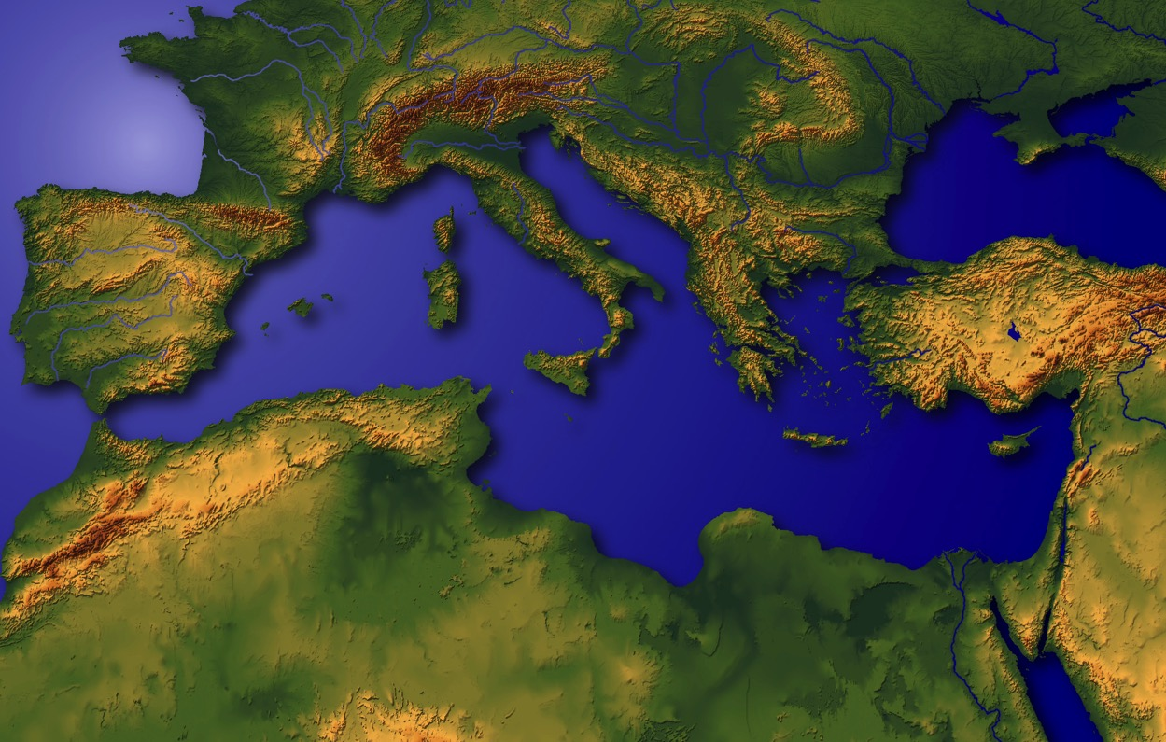
"الحبل السُرّي للأرض"
Handbook pg. 19-24
05
١
Notes:
سميت هذه المنطقة بسفن الأرض ذاتها.من خلال هذا المفصل العظيم من التاريخ ، مرارًا وتكرارًا ، سارعت القوى العالمية العظمى في الماضي - مرارًا وتكرارًا - في الغزو ،
//// مع كنعان / فلسطين / إسرائيل يتم سحبها وتمديدها بفعل ضغوط دولية وداخلية هائلة.

Slide 8
تك: 11 28
تهيئة المسرح
البحر المتوسط
نينوى
حاران
بحر الجليل
كنعان
نهر الفرات
بابل
أورشليم
جبل نيبو
البحر الميت
مصر
أور الكلدانيين
قادش برنيع
البحر الأحمر
أور أور اكلدانيين: المركز الثقافي القديم لحوض ميزوبوتاميان ؛ منزل إبراهيم
جبل سيناء
الخليج الفارسي
Handbook pg. 19-24
06
١
Notes:
لذا تبدأ قصة أبراهام على رأس الخليج الفارسي ، في تلك المدينة القديمة - أور الكلدانيين.
//// عاش إبراهيم وعائلته في هذا المركز الثقافي المبكر في حوض بلاد الرافدين.هذا هو "U" على الخريطة أطلقنا عليه "تهيئة أو تزيين المسرح".تابع من خلال التتبع على خريطتك الخاصة حيث تبدأ القصة في الظهور.

Slide 9
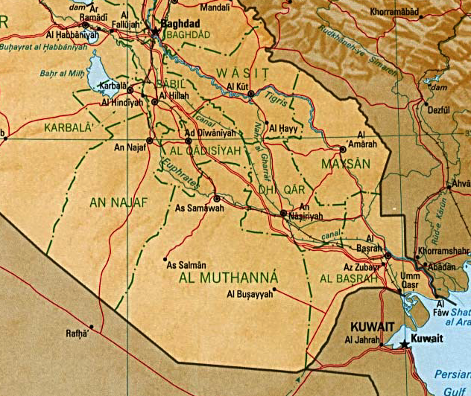
٧
بابل
تذكر! حرب الخليج الفارسي في العراق
أور الكلدانيين
Handbook pg. 19-24
07
٦
Notes:
ها هي خريطة هذه المنطقة في عالم اليوم. تذكر أن هذه كانت مرحلة حرب الخليج الفارسي السابقة في التسعينيات ...ومؤخرا الحرب في العراق التي أطاحت بصدام حسين.
//// هناك نهر دجلة المألوف ...
////… والفرات…
////… مدينة بغداد اليوم ...
////… الكويت على رأس الخليج العربي ...
////… إلى الشمال… موقع بابل القديمة…
////… ونقطة بداية قصتنا… مدينة أوروغواي القديمة.

Slide 10
٧
حوض بلاد الرافدين
اختراعات سومرية ...
الكتابة والعجلة
البدايات
القانون
الطب
الفلك
هندسة معمارية
المراكز الحضرية الأبكر
Handbook pg. 19-24
07a
٤
Notes:
هنا في هذه الأرض الشرق أوسطية - المطلة على الخليج العربي -كانت بعض البدايات الأولى لاكتشاف البشرية للحياة الفكرية.
//// في هذا الوادي المثلث الشكل ،
//// يسمى حوض بلاد ما بين النهرين ،
//// قدم السومريون القدماء لنا هدايا الكتابة والعجلة. وهنا نرى
//// بدايات المفاهيم الأساسية للحضارة .. القانون .. الطب .. علم الفلك والعمارة.
//// وجد علماء الآثار أيضًا أدلة على بعض أقدم المراكز الحضرية ...المجتمعات والمدن التي قادت عبر الزمن مباشرة إلى الحضارة والثقافات التي نعرفها اليوم.

Slide 11
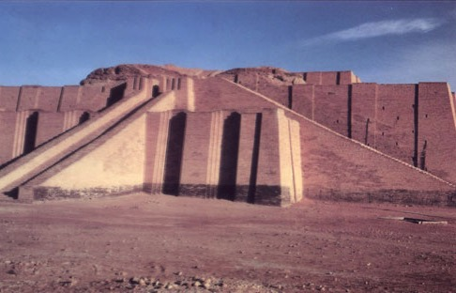
تك ١٠: ١٠، ١١: ٢٨
نموذج لبُرج"زقورة" في
أور القديمة للكلدان في العراق اليوم
Handbook pg. 19-24
08
Notes:
كان هذا النوع من برج المعبد ، أو الزقورة ، شائعًا في تلك المنطقة في أيام إبراهيم في أور الكلدانيين. في عام ٢٠٠٠ ق. م، كانت أور مدينة عظيمة ومركزًا دوليًا للتعلم والثقافة والتجارة والظلام الروحي الوثني. لكن فكر في هذا: ما نوع التكنولوجيا - حرفيًا ، قوة الذكاء - المطلوبة لبناء مبنى بهذا الحجم والتعقيد في التصميم؟ هذه الأفكار تلمح إلى نوع الحياة والأزمنة والموهبة لتلك الحضارات القديمة!

Slide 12
تك: ١١: ٣١
عائلة إبراهيم
• تارح (الأب)
• إبراهيم (إبرام)
• سارة (زوجته ، ساراي(
• لوط (ابن أخ إبراهيم)
Handbook pg. 19-24
09
٥
Notes:
//// يخبرنا السرد التوراتي عن رجل اسمه إبراهيم ، يعيش مع عائلته في أور الكلدانيين القديمة.
//// في الأسرة كان والده المسن… تارح.
//// يدعى ابن تارح أبرام ، الذي أعاد الله تسميته فيما بعد ، إبراهيم ، حيث تم توضيح مكانه المستقبلي في التاريخ.
//// اسم زوجة إبراهيم سارة (كانت تسمى في الأصل ساراي) ...
//// أيضًا في مجموعة العائلة كان ابن أخ إبراهيم لوط

Slide 13

٧
إبراهيم
ABRAHAM
كنعان. ٢٠٠٠ ق. م
أول أربعة أشخاص:
إبراهيم
يوسف
موسى
يشوع
إبراهيم
تكوين ١٢ وما بعده
Handbook pg. 19-24
10
٣
Notes:
لذلك نبدأ بمجلد ملف إبراهيم.
لاحظ أيضًا ميزة خاصة حول المرئيات التي تشاهدها ...
//// من هذه النقطة وما بعدها من خلال التسلسل الزمني ، سيكون هناك صورة مجلد ملف صغير تطفو في معظم إطارات الشرائح. سيساعدونك في توجيه تفكيرك بينما تتكشف قصة القصة العظيمة. ستعرف دائمًا مكان وجودنا حيث يتم إنشاء مجلدات ملف صفراوي وتملأها.
//// تبدأ قصة إبراهيم في تكوين ١٢ وما بعده ...
//// الإطار الزمني: حوالي ٢٠٠٠ ق. م ... الأول من بين الأربعة العظماء.
من خلال هذا الرجل ، إبراهيم ، بدأ الله برنامجًا جديدًا
لتزويد خليقته بالطريق إلى تلك العلاقة الحميمة الأصلية التي كانت موجودة في البداية. من خلال إبراهيم يتكشف كل ما تبقى من الكتاب المقدس ، حتى نرى في سفر الرؤيا ، مرة أخرى ، النظرة الواسعة للعالم والكون.

Slide 14
٧
تك: ١٢: ١-٣
إبراهيم
ABRAHAM
كنعان. ٢٠٠٠ ق. م
الدعوة
أول أربعة أشخاص:
إبراهيم
يوسف
موسى
يشوع
إبراهيم
الدعوة
تكوين ١٢ وما بعده
Handbook pg. 19-24
11
Notes:
تبدأ القصة العظيمة في الفصل ١٢ من سفر التكوين حيث يتلقى أبراهام دعوة الله ، ويطلب منه مغادرة أور والذهاب نحو الأرض التي سيتم يعلن له عنها في الوقت المناسب.

Slide 15
٧
تك: ١٢: ١-٣
إبراهيم
ABRAHAM
كنعان. ٢٠٠٠ ق. م
الدعوة
ق. م
إبراهيم
يوسف
موسى
يشوع
تك: ١٢: ١-٣
إبراهيم
الدعوة
وعد الله غير المشروط لإبراهيم!
Handbook pg. 19-24
12
Notes:
هذا هو الحدث الكتابي الأكثر أهمية في حياة البطريرك القديم وأيضًا نقطة البداية في الكشف عن برنامج الله الجديد مع الإنسان. في ورقة العمل الخاصة بك ، يتم تمثيلها بالأحرف ع إ داخل صورة التمرير. ع إ هو تذكيرنا بالعهد الأبراهيمي العظيم - المقدم لنا في الأناجيل الخاصة بنا في تكوين ١٢ ... الآيات ١-٣. إنه وعد عهد غير مشروط!

Slide 16
الطبيعة غير المشروطة
٧
إبراهيم
ABRAHAM
كنعان. ٢٠٠٠ ق. م
الدعوة
ق.م
إبراهيم
يوسف
موسى
يشوع
أرض. نسل. بركة
تك: ١٢: ١-٣
أرض
نسل
إبراهيم
الدعوة
أرض. نسل. بركة
بركة
وعد غير مشروط لاحقًا بأن يصبح عهدًا شرعيًا!
Handbook pg. 19-24
13
Notes:
الآن ... في مجلد ملف إبراهيم ، أضف الحروف ... أ ... ن ... ب ... تقف على الكلمات: أرض ... نسل ... وبركة. هنا تكمن أهمية تلك الكلمات. هناك مباشرة في سفر التكوين ، الإصحاح ١٢ ، الآيات ١-٣ ، يجعل الله هذا العهد غير المشروط لإبراهيم ... فيما بعد يصبح عقدًا قانونيًا فعليًا في ثقافة ذلك اليوم!

Slide 17
٧
تكوين ١٢
١ "وقال الرب لإبرام: «اذهب من أرضك ومن عشيرتك ومن بيت ابيك الى الارض التي اريك.
٢ فاجعلك أُمّة عظيمة وأباركك وأعظّم اسمك، وتكون بركة.
إبراهيم
الدعوة
٣ وأبارك مباركيك، ولاعنك العنه. وتتبارك فيك جميع قبائل الأرض."
أرض. نسل. بركة
Handbook pg. 19-24
14
٣
Notes:
في تكوين ١٢ ، تقدم الآيات ١-٣ وعد الله المكون من ثلاثة أجزاء لإبراهيم. ها هو:
//// وقال الرب لإبرام: «اذهب من أرضك ومن عشيرتك ومن بيت ابيك الى الارض التي اريك.
//// " فاجعلك أُمّة عظيمة وأباركك وأعظّم اسمك، وتكون بركة.
//// وأبارك مباركيك، ولاعنك العنه. وتتبارك فيك جميع قبائل الأرض»

Slide 18
٧
تكوين ١٢
أرض
١ "وقال الرب لإبرام: «اذهب من أرضك ومن عشيرتك ومن بيت ابيك الى الارض التي اريك.
٢ فاجعلك أُمّة عظيمة وأباركك وأعظّم اسمك، وتكون بركة.
نسل
إبراهيم
الدعوة
٣ وأبارك مباركيك، ولاعنك العنه. وتتبارك فيك جميع قبائل الأرض."
أرض. نسل. بركة
بركة
Handbook pg. 19-24
15
٣
Notes:
ترتيب تلك الوعود العهدية هو مفتاح مهم للنظام الكتابي نفسه:
//// الأول هو الوعد بأرض… ثم…
//// نسل
//// متبوعًا بـ بركة ، يمثله "أرض. نسل. بركة" في حافظة وبيانات إبراهيم.

Slide 19

العهد الإبراهيمي
("الدعوة")
تك: ١٢: ١-٣
إبراهيم
الأرض
النسل
البركة
الدعوة
أرض. نسل. بركة
١٢: ١
١٢: ٢
١٢: ٣
"أرض. نسل. بركة"
Handbook pg. 19-24
16
٧
Notes:
الآن على أرض الواقع ادرس الخطة المُنظّمة التنظيم هذه ... لتلك الوعود الثلاثة ... الأرض. النسل. البركة. في مجلد وملف إبراهيم ...
//// أولاً ... الوعد رقم ١ : تكوين ١٢: ١ ... أرض - عقار ، ميراث جغرافي يحترمه معظم اليهود سياسيًا حتى يومنا هذا.
//// الوعد رقم 2: التكوين ١٢: ٢ ... النسل - سلسلة طويلة من الأحفاد ... مثيرة للاهتمام بشكل خاص لأنه في الوقت الذي يُعطى فيه الوعد ، اقترب إبراهيم وسارة من الشيخوخة ومع ذلك لم يكن لديهم أطفال.
//// الوعد النهائي ، رقم ٣ : تكوين ١٢: ٣ ... بركة وُعد بها إبراهيم شخصيًا ولنسله. علاوة على ذلك ، يعد الله أنه من خلال بركته لأبراهيم ، ستتبارك جميع عائلات الأرض ... ليس فقط نسل إبراهيم! لاحظ تلك الصياغة! من المهم أن تفهم النعمة!

Slide 20
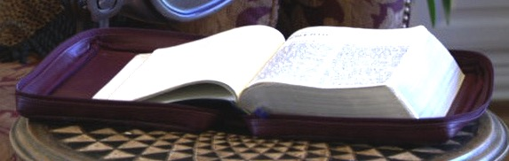
العهد الإبراهيمي
("الدعوة")
تك: ١٢: ١-٣
ثلاث ميزات جوهرية
إبراهيم
الأرض
النسل
البركة
الدعوة
أرضز نسل. بركة
حرفي•
• أبدي
• غير مشروط
17
٣
Notes:
الآن ... إلى الخطوط العريضة الأساسية للوعد ... أ. ن. ب... أرض ونسل وبركة ... يمكننا أيضًا إضافة هذه المفاهيم الأساسية ... ثلاث أفكار إضافية تصف خصائص ذلك الوعد الإبراهيمي ...
//// أولاً ... كان هذا الوعد العظيم - ولا يزال - حرفيًا من حيث أن الكلمات تعني بالضبط ما تقوله.
//// إنه أيضًا ترتيب أبدي ، وهو ترتيب لا ينتهي ، يضمنه صانع العقد ، الله نفسه. وأخيرا ...
//// إنه غير مشروط ... يشير إلى أنه بغض النظر عما قد يفعله إبراهيم أو نسله في المستقبل ، فإن الله ، في الوقت المناسب ... يكرر: في الوقت المناسب ... يفي بكل عنصر من وعوده.
بينما نتحرك أبعد من ذلك في هذه القصة ، سوف نأتي لنرى كيف تم بناء الكتاب المقدس بأكمله على تلك المجموعة من الوعود التأسيسية وغير المشروطة .... ليصبح قريبًا عقدًا قانونيًا بين الله وصديقه إبراهيم.
_________
Common-285
BB-3B-Abraham-Joseph-20

Slide 21
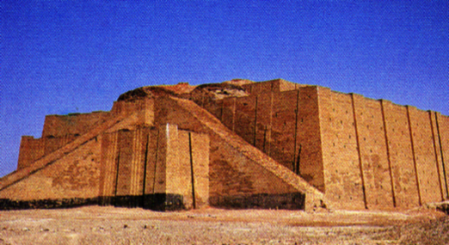
تت: ١١ : ٣١
تهيئة المسرح
البحر المتوسط
نينوى
حاران
بحر الجليل
كنعان
نهر الفرات
بابل
هم تركوا
في إيمان
أورشليم
جبل نيبو
إبراهيم
البحر الميت
الدعوة
أرض. نسل. بركة
مصر
قادش برنيع
أور الكلدانيين
جبل سيناء
الخليج الفارسي
البحر الأحمر
Handbook pg. 19-24
18
٢
Notes:
بعد أن تلقى إبراهيم وعود الله ... تترك الأسرة بأكملها أور الكلدانيين لتتبع توجيهات الرب.
//// يتحركون نحو الشمال الغربي بكل قطعانهم وممتلكاتهم - ربما تجمع كبير من الناس والحيوانات والخيام. تظهر الأدلة الكتابية أن عائلة إبراهيم كانت على الأرجح ثرية. مرة أخرى ، إذا كانت لديك الخريطة ، أضف إليها تتبع الخريطة الذي تراه هنا باللون الأصفر الفاتح. النقطة الأساسية هنا هي:
//// إبراهيم وعائلته تركوا في الإيمان! إنهم يتجهون نحو أرض سيريهم الله إياهم في الوقت المناسب. لكنهم وهم يغادرون أور الكلدانيين لا يعرفون وجهتهم. إن طاعتهم هي دليل عميق على إيمانهم بتدبير الله وحمايته الكاملة وهم يتجهون نحو المجهول تحت قيادة إبراهيم.

Slide 22
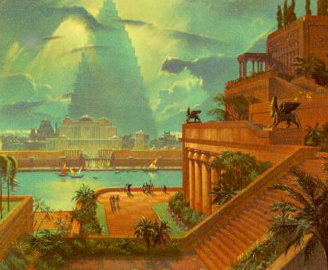
تك ١١:-٣١-٣٢
تهيئة المسرح
البحر المتوسط
نينوي
حاران
بحر الجليل
C
نهر الفرات
بابل
أورشليم
جبل نيبو
إبراهيم
البحر الميت
الدعوة
أرض. نسل. بركة
مصر
قادش برنيع
أور الكلدانيين
مدينة بابل العظيمة
جبل سيناء
الخليج الفارسي
البحر الأحمر
Handbook pg. 19-24
19
Notes:
من الممكن تمامًا أن يكونوا قد مروا بمنطقة بابل القديمة ، أعلى النهر من أور ... تلك المدينة التي ستعرف أن أحفاد إبراهيم - اليهود - سيُحتجزون كسجناء في القرون التالية.

Slide 23
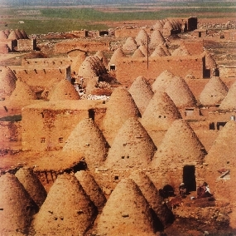
تك 11: ٣١- ٣٢
تهيئة المسرح
البحر المتوسط
نينوى
حاران
توفي الأب ، تارح العجوز ، في حاران.
بحر الجليل
كنعان
نهر الفرات
بابل
أورشليم
جبل نيبو
إبراهيم
البحر الميت
الدعوة
الأرض. النسل. البركة
مصر
قادش برنيع
أور الكلدانيين
مدينة حاران "خلية النحل" (تركيا) اليوم
جبل سيناء
الخليج الفارسي
البحر الأحمر
Handbook pg. 19-24
20
١
Notes:
استمروا في اتجاه الشمال الغربي ، ووصلوا أخيرًا إلى حاران القديمة ...
... لا تزال موجودة حتى اليوم في تركيا الحديثة.
//// أثناء إقامته مؤقتًا في حاران ، توفي والد إبراهيم ، تارح.

Slide 24
تك ١٢: ٥
تهيئة المسرح
البحر المتوسط
نينوي
حاران
بحر الجليل
كنعان
نهر الفرات
بابل
أورشليم
MN
إبراهيم
البحر الميت
الدعوة
الأرض. النسل. البركة
مصر
قادش برنيع
أور الكلدانيين
جبل سيناء
الخليجج الفارسي
البحر الأحمر
Handbook pg. 19-24
21
Notes:
مرة أخرى ، تحدث الله إلى إبراهيم ، وأمره بمغادرة حاران الآن والمضي قدمًا نحو الأرض التي وعده بإظهارها له. يجب أن تكون تلك الأرض كنعان ، أو الأرض التي نسميها إسرائيل اليوم.

Slide 25
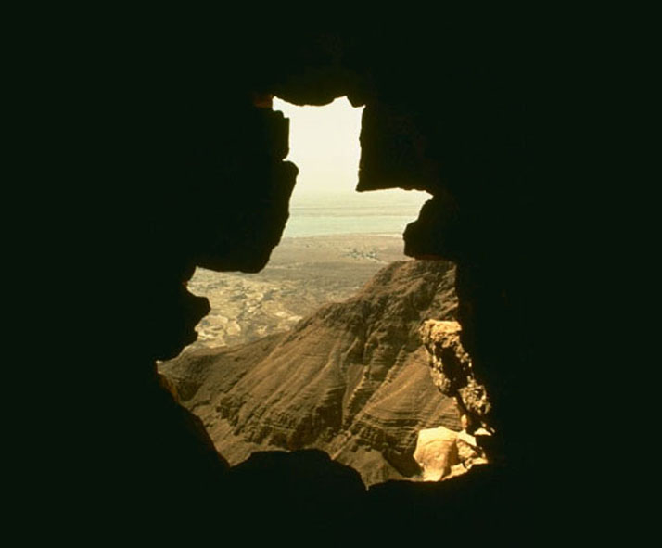
٧
عندما دخل إبراهيم الأرض ...
كان يبلغ من العمر ٧٥ عامًا بالفعل ...
تبلغ زوجته سارة ٦٥ عامًا.
و مع ذلك ... وُعد بالأطفال!
إبراهيم
الدعوة
الأرض. النسل. البركة
Handbook pg. 19-24
22
٢
Notes:
الآن تم إعداد المسرح العظيم!
//// عندما يدخل الأرض ،
//// إبراهيم يبلغ من العمر ٧٥ عامًا بالفعل
//// زوجته سارة تبلغ من العمر ٦٥ عامًا.
//// ومع ذلك ، وعدهم الله أولادًا؟ ماذا؟
هل كان الله يضايق الزوجين المسنين؟ بالأطفال الموعودة في ذلك العمر؟

Slide 26
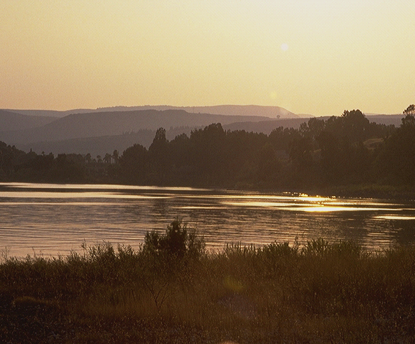
٧
تك ١٥: ٦
_{يؤمن أبراهام بوعد الله:}
_{الأرض، النسل والبركة !}
تكوين: ١٥: ٦!
يحسب الله الإيمان كبر لإبراهيم!
مجرد إيمان بسيط!
إبراهيم
الدعوة
الأرض. النسل. البركة
Handbook pg. 19-24
23
٣
Notes:
نعم ... يستمر إبراهيم في الإيمان بوعد الله بأرض وبذور وبركة!
//// قيل لنا إيمانه البسيط الذي لا جدال فيه في تكوين ١٥: ٦...
////… حيث يحسب الله هذا الإيمان كبر من جانب إبراهيم.
//// مجرد إيمان بسيط! هذه هي الخطوة الأولى في برنامج الفداء الجديد الذي سيقدمه الله إلى الأرض من خلال صديقه القديم.

Slide 27
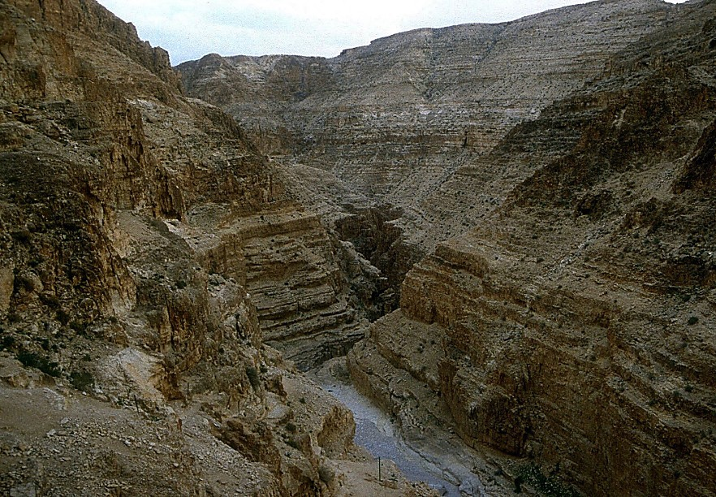
٧
تك ١٦: ١- ٤
يؤمن إبراهيم بالله
ومع ذلك: نفد صبر إبراهيم وسارة.
"إبراهيم .. اذهب إلى هاجر!"
(خادمة سارة)
إبراهيم
الدعوة
الأرض. النسل. البركة
Handbook pg. 19-24
24
١
Notes:
//// إبراهيم يؤمن حقًا أن الله سينجز ما وعد به. وتمر السنين.
//// على الرغم من وعد الله الواضح ... نفد صبر إبراهيم وسارة بينما ينتظران الأطفال الذين وعد الله بمجيئهم. في نفاد صبرها،
//// سارة تقترح أن يذهب إبراهيم إلى خادمتها المصرية ، هاجر ، على أمل أنه من خلال هذا الاتحاد يمكن أن يولد الطفل الموعود. لم يكن ذلك غريباً في ثقافة عصرهم.

Slide 28
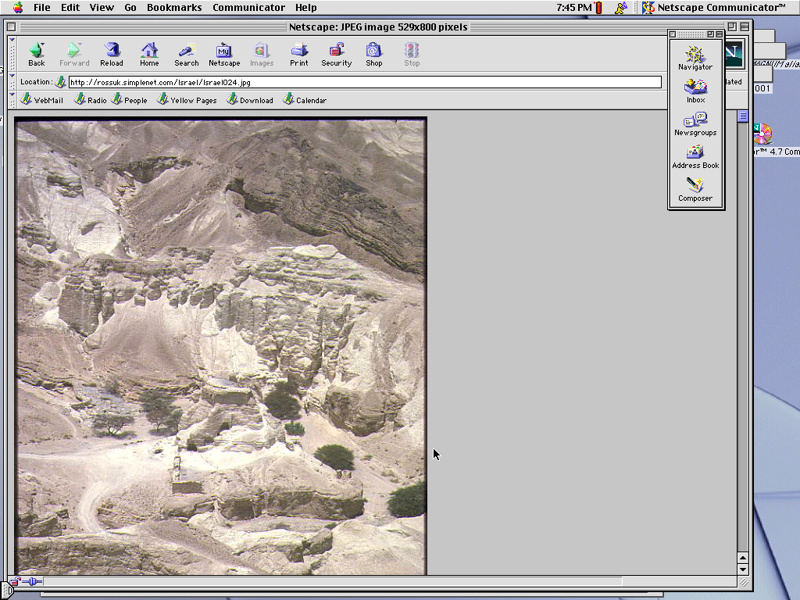
٧
تك ١٦: ١١- ١٢؛ ١٧: ٢٠: ٢١
بمرور الوقت ... ينجِب إبراهيم ولداً من خلال هاجر.
اسمه: إسماعيل.
(إسماعيل ليس ابن الوعد).
إبراهيم
الدعوة
الأرض. النسل. البركة
Handbook pg. 19-24
25
٢
Notes:
//// في الواقع ، في الوقت المناسب ... إبراهيم يصبح أب لولد من خلال هاجر.
//// الولد اسمه إسماعيل.
//// لكن ، كما يقول الله ، ليس القاصر هو الابن المقصود لوعده العهدي لنسل إبراهيم.

Slide 29
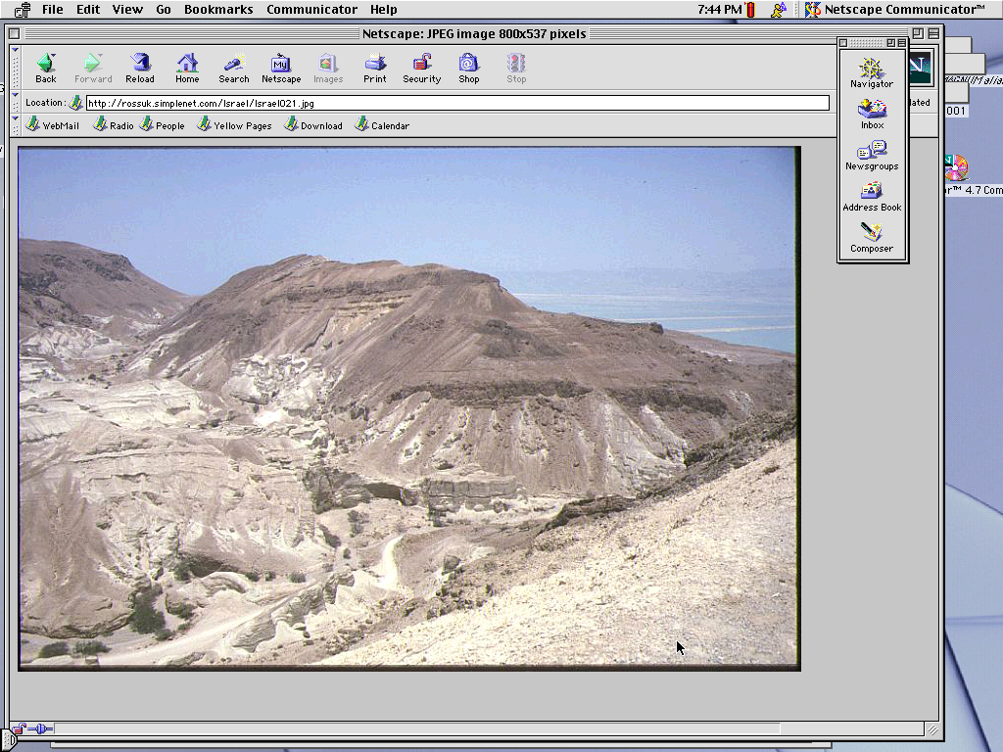
٧
تك ١٧: ١٩
الآن ... إبراهيم يبلغ من العمر ٨٥ عامًا ... سارة تبلغ من العمر ٧٥ عامًا.
بعد ١٥ سنة أخرى ...
وُلد الإبن بالفعل لإبراهيم من خلال سارة.
الاسم: "إسحاق"
إبراهيم
الدعوة
الأرض. النسل. البركة
Handbook pg. 19-24
26
٤
Notes:
//// الآن ، إبراهيم يبلغ من العمر ٨٥ عامًا ؛ سارة ، ٧٥ سنة.
//// بعد ١٥ سنة أخرى ...
////… أخيراً ولد ابن وعد الله لإبراهيم ... من خلال سارة.
//// يُدعى إسحق ، وهي كلمة تتبع معناها إلى مصطلح الجذر العبري الذي يشير إلى الضحك. نعم ، يعتقد إبراهيم أنه من المضحك أن يصبح هو وسارة والدين في مثل هذه الأعمار المتقدمة.

Slide 30
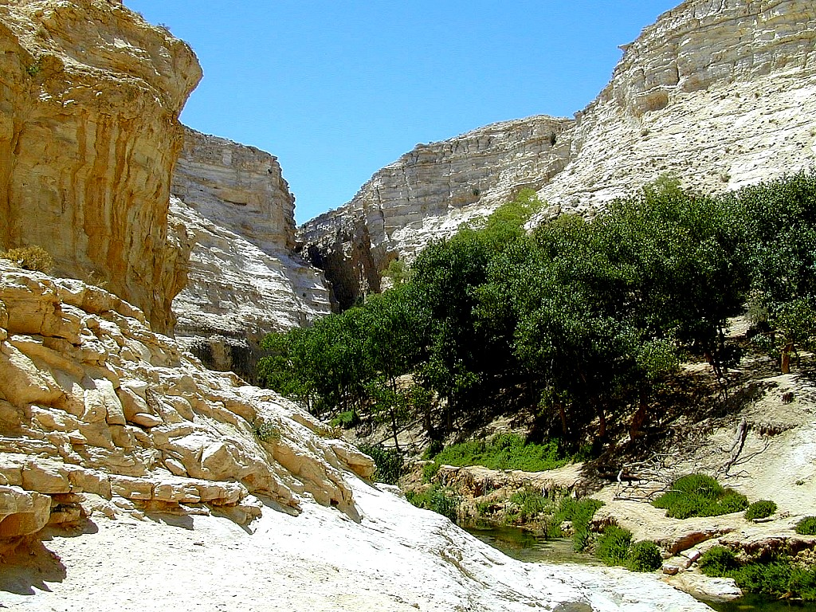
٧
تك ١٧: ٢١
إسحاق هو بالفعل الإبن الذي طال انتظاره ...
... من خلاله سينتقل وعد الله لإبراهيم ...
إبراهيم
لدعوة
الأرض. النسل. البركة
… من خلال نسل عائلة إسحاق!
Handbook pg. 19-24
27
٢
Notes:
إسحاق هو بالفعل الابن الذي طال انتظاره ...
////… الذي من خلاله ينتقل وعد الله لإبراهيم ...
////… من خلال نسل عائلته.

Slide 31
٧
تك ١٧
إبراهيم
ABRAHAM
كنعان. ٢٠٠٠ ق. م
الدعوة
ق. م
الأرض. النسل. البركة
إبراهيم
يوسف
موسى
يشوع
١ - ١
تك: ١٢: ١-٣
إبراهيم
الدعوة
الأرض- النسل- البركة
إسماعيل- إسحق
إسحق و إسماعيل
Handbook pg. 19-24
28
Notes:
لذا ... تظهر الحروف إ و إ (إسماعيل وإسحاق)في مجلد ملف إبراهيم. من ابني ابراهيم .... اسماعيل واسحق ...
هنا في هذه النقطة التاريخية الحاسمة ... بدأ الصراع اليهودي العربي الرهيب في عصرنا منذ حوالي ٤٠٠٠ عام ... حوالي ٢٠٠٠ ق. م

Slide 32
٧
إبراهيم
ABRAHAM
كنعان. ٢٠٠٠ ق. م
The CALL
ب.م
L - S - B
إبراهيم
يوسف
موسى
يشوع
تك: ١٢: ١-٣
١ - ١
إبراهيم
الدعوة
الأرض. النسل. البركة
إسماعيل- إسحق
شعوب عربية
من خلال إسماعيل
الشعب اليهودي
من خلال إسحق
Handbook pg. 19-24
29
٢
Notes:
لأن...
////… إسماعيل معترف به اليوم كأب الأمم العربية ... من خلال إبراهيم ...
//// في حين أن إسحاق ، بالطبع ، يحظى بالاحترام باعتباره أحد الآباء المؤسسين لليهود ... أيضًا من خلال إبراهيم!

Slide 33
٧
إبراهيم
ABRAHAM
كنعان. ٢٠٠٠ ق. م
The CALL
ب. م
L - S - B
إبراهيم
يوسف
موسى
يشوع
تك: ١٢: ١-٣
١ - ١
إبراهيم
الدعوة
الأرض. النسل. البركة
إسماعيل- إسحق
شعوب عربية
من خلال إسماعيل
الشعب اليهودي
من خلال إسحق
Handbook pg. 19-24
30
٣
Notes:
هناك صراع هائل بين الأخوين غير الأشقاء وأمهاتهم. وبينما نشاهد أو نقرأ أخبار اليوم ، نرى أن الاضطرابات القديمة التي بدأت في خيمة إبراهيم منذ ٤٠٠٠ عام ما زالت مستمرة حتى اليوم! يدعي كل من اليهود والعرب أن أبراهام هو نقطة البداية لشعوبهم!

Slide 34
٧
تك ٢٢: ٢؛ ٢ أخ ٣: ١
أي ابن؟
"فقال: «خذ ابنك وحيدك، الذي تحبه، اسحاق، واذهب الى أرض المريا، وأصعده هناك محرقة على أحد الجبال الذي اقول لك"
تك ٢٢: ٢
إبراهيم
الدعوة
الأرض. النسل. البركة
إسماعيل- إسحاق
ملاحظة دراسة NIV: في النص العبري ، يتبع "إسحاق" جملة "الذي تحبه" ، من أجل زيادة التأثير: "ابنك ، ابنك الوحيد ، الذي تحبه - إسحاق". كان إسحاق "ابن الموعد" الوحيد.
٢ أخ ٣: ١ يعرّف المؤلف هذا الموقع
بجبل الهيكل [يحدد موقع قبة الصخرة اليوم].
Handbook pg. 19-24
31
٤
Notes:
ثم يطرح السؤال التالي: كيف نعرف أي ابن كان حقاً وريثاً للوعود الإبراهيمية؟ انظر إلى تك ٢٢ : ٢...
//// "قال الله:" خذ ابنك وحيدك إسحق الذي تحبه ، واذهب إلى منطقة المريا. ضحي به هناك كمحرقة ، على أحد الجبال سأخبرك ".
//// انظر إلى ملاحظة الدراسة هذه من ترجمة NIV: "في النص العبري ، يتبع" إسحاق "جملة" من تحبه "، من أجل زيادة التأثير:" ابنك ، ابنك الوحيد ، من تحبه - اسحق "كان إسحاق" ابن الموعد "الوحيد.
//// هنا أيضًا ، ستجد في ٢ أخ ٣: ١ أن الله يعرّف موريا بجبل الهيكل ، وهو اليوم موقع قبة الصخرة المسلمة. " .

Slide 35
٧
تك ١٧: ٢٠- ٢١
أي ابن؟
واما إسماعيل. فقد سمعت لك فيه. ها انا أباركه واثمره واكثره كثيرًا جدًا. أثني عشر رئيسًا يلد، وأجعله أُمّة كبيرة.
إبراهيم
الدعوة
الأرض. النسل. البركة
ولكن عهدي أقيمه مع إسحاق
إسماعيل- إسحاق
الذي تلده لك سارة في هذا الوقت في السنة الآتية.
تك ١٧: ٢٠- ٢١ (نسخة الملك جيمس الحديثة)
Handbook pg. 19-24
32
٢
Notes:
لكن إسماعيل لم ينسى ... لا إطلاقا!
//// تك ١٧: ٢٠- ٢١... "وأما إسماعيل ، فقد سمعتك. ها أنا أباركه ، وأثمره ، وأكثره كثيرًا. جدًا. . أثني عشر رئيسًا يلد، وأجعله أُمّة كبيرة. .
//// لكن عهدي سأقيمه مع إسحاق ، الذي تلده لك سارة في هذا الوقت في السنة الآتية".

Slide 36
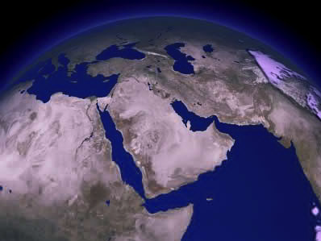
قارن بين عطايا اليوم...
إسحاق
إبراهيم
إسماعيل
الدعوة
الأرض. النسل. البركة
إسماعيل- إسحاق
لماذا هذا الإختلاف الهائل؟
Handbook pg. 19-24
33
٣
Notes:
من المثير للاهتمام مقارنة تلك العطايا اليوم ...
//// بشكل عام… ها هي الأراضي التي يسكنها اليوم أحفاد إسماعيل .. أراضي الشرق الأوسط.
//// لكن بعد ذلك… قارن ذلك بأحفاد إسحاق في الشرق الأوسط ... هناك في إسرائيل الصغيرة.
//// لماذا الاختلاف الهائل؟

Slide 37
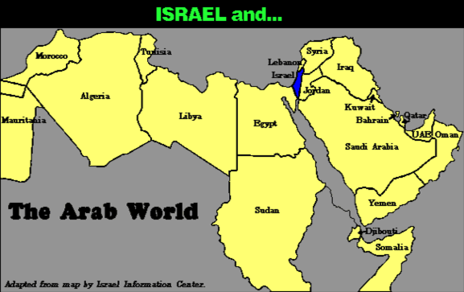
٧
قارن الجغرافيا ...
إسرائيل و ...
إبراهيم
الدعوة
الأرض. النسل. البركة
العالم العربي
إسماعيل- إسحاق
Handbook pg. 19-24
34
Notes:
عمليًا .. قارن بين الجغرافيا .. إسرائيل اليوم مقابل بقية العالم العربي!

Slide 38
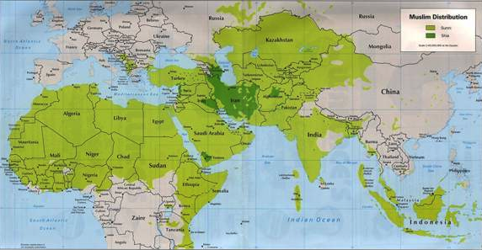
٧
قارن الجغرافيا ...
إبراهيم
الدعوة
الأرض. النسل. البركة
إسماعيل- إسحق
محمد مقابل إسحاق!
كتيب ص. ١٩- ٢٤
35
Notes:
لكن هناك شيء آخر في العمل هنا. قارن تأثير الشرق الأوسط من نسل إسماعيل ، محمد ، مؤسس الإسلام ... مع تأثير إسحاق ، بطريرك إسرائيل العظيم ، وشقيق إسماعيل!

Slide 39
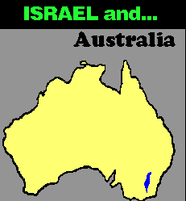
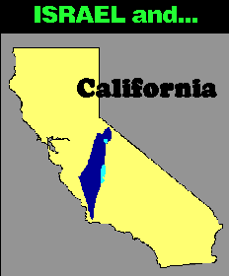
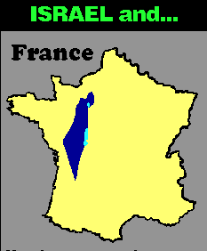
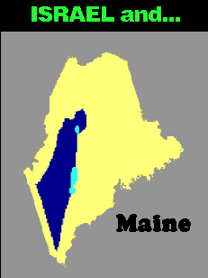


٧
قارن الجغرافيا ...
إسرائيل و ...
إسرائيل و ...
إستراليا
إسرائيل و...
كاليفورنيا
فرنسا
إسرائيل و ...
إسرائيل و ...
سنغافورة
إبراهيم
الدعوة
الأرض- النسل- البركة
إسماعيل- إسحق
من
الخرائط المرسومة بنفس المقياس مع إسرائيل باللون الأزرق
كتيب ، الصفحات 19-24
٥
36
9.65.03b.
Notes:
في عالم اليوم الجيوسياسي ... قارن حجم إسرائيل الصغيرة بأستراليا ...
//// إسرائيل مع فرنسا ...
//// إسرائيل والولايات المتحدة دولة مين… أو
//// إسرائيل وكاليفورنيا.
//// عرض سنغافورة وإسرائيل متماثلان تقريبًا.

Slide 40
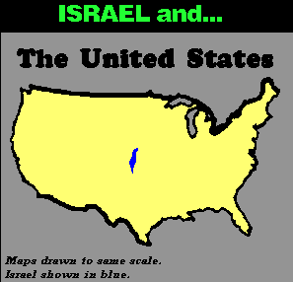
٧
إسرائيل و ...
الولايات المتحدة
إبراهيم
الدعوة
الأرض. النسل. البركة
إسماعيل- إسحق
هل يبدو هذا عادلاً ؟
كتيب ، الصفحات 19-24
37
Notes:
وأخيرًا ... حتى عند مقارنة إسرائيل بالولايات المتحدة بأكملها ... من الشمال إلى الجنوب ... من الشرق إلى الغرب: عندما يتعلق الأمر بالحجم وحده ، هناك تفاوت كبير بين إسحاق وإسماعيل! لماذا هو كذلك؟ كيف نفسر ذلك؟

Slide 41
٧
"... لقد مُنح الإسماعيليون أرضًا أكثر وثروة أكثر من الإسرائيليين في نهاية المطاف. وكان هذا صحيحًا في تاريخهم الماضي ، ناهيك عن الثروة النفطية الهائلة في العصر الحديث. وكان الخلاص الروحي دائمًا مفتوحًا للإسماعيليين.
إبراهيم
الدعوة
الأرض- النسل- البركة
إسماعيل- إسحق
هال ليندسي ، الكراهية الأبدية: جذور الجهاد (2002) ، 65
كتيب ، الصفحات 19-24
38
Notes:
انظر إلى هذا المقطع من كتاب هال ليندسي عام ٢٠٠٢ ، الكراهية الأبدية: جذور الجهاد:"... حصل الإسماعيليون على المزيد من الأراضي وثروة أكبر من الإسرائيليين في نهاية المطاف. وكان هذا صحيحًا في تاريخهم الماضي ، ناهيك عن الثروة النفطية الهائلة في العصر الحديث. وكان الخلاص الروحي دائمًا مفتوحًا للإسماعيليين."[تابع إلى الجزء التالي من المقطع أدناه.]
الكتاب باللغة الإنجليزية (The Everlasting Hatred: The Roots of Jihad).

Slide 42
٧
"... لقد مُنح الإسماعيليون أرضًا أكثر وثروة أكثر من الإسرائيليين في نهاية المطاف. وكان هذا صحيحًا في تاريخهم الماضي ، ناهيك عن الثروة النفطية الهائلة في العصر الحديث. وكان الخلاص الروحي دائمًا مفتوحًا للإسماعيليين.
لكن عهد الله المتعلق بأهدافه الروحية،كان فقط لإسحاق ونسله. كانت البركات الجسدية التي وعد بها إسحاق هي تسهيل دعوة الله الروحية للأمة التي ستأتي منه ". [التوكيد مضاف]
إبراهيم
الدعوة
الأرض. النسل. البركة
إسماعيل- إسحق
هال ليندسي ، الكراهية الأبدية: جذور الجهاد ، ٢٠٠٢ ، ص. ٦٥
كتيب ، الصفحات 19-24
39
Notes:
"لكن عهد الله ، الذي يتعلق بأهدافه الروحية ، كان فقط لإسحاق ونسله. كانت البركات الجسدية التي وعد بها إسحاق لتسهيل دعوة الله الروحية للأمة التي ستأتي منه."

Slide 43
٧
لبنان
سلالات إسحاق
البحرالابيض المتوسط
سوريا
بحر الجليل
العراق
حيفا
الناصرة
نتانيا
الأردن
تل أبيب - يافا
عمان
أورشليم
أريحا
غزّة
حبرون
البحر الميت
إبراهيم
بئرسبع
الدعوة
إسرائيل
الأرض. النسل. البركة
إسماعيل- إسحاق
سلالات إسماعيل
مصر
المملكة العربية السعودية
إيلات
العقبة
Gulf of Aqaba
إسماعيل وإسحاق في إسرائيل اليوم
كتيب ، الصفحات 19-24
40
٢
Notes:
وداخل الأرض القديمة الآن ...
//// هنا ، من نسل إسحاق
//// ويستمر أحفاد إسماعيل اليوم - ذلك الصراع اللامتناهي الذي بدأ في خيمة إبراهيم في فلسطين القديمة أو كنعان - أو إسرائيل - منذ زمن بعيد. إسرائيل اليهودية تجتاحها أحفاد إسماعيل في البلدان المجاورة من كل جانب! إن الآثار المترتبة على هذا الظرف في أيامنا هذه هائلة.

Slide 44
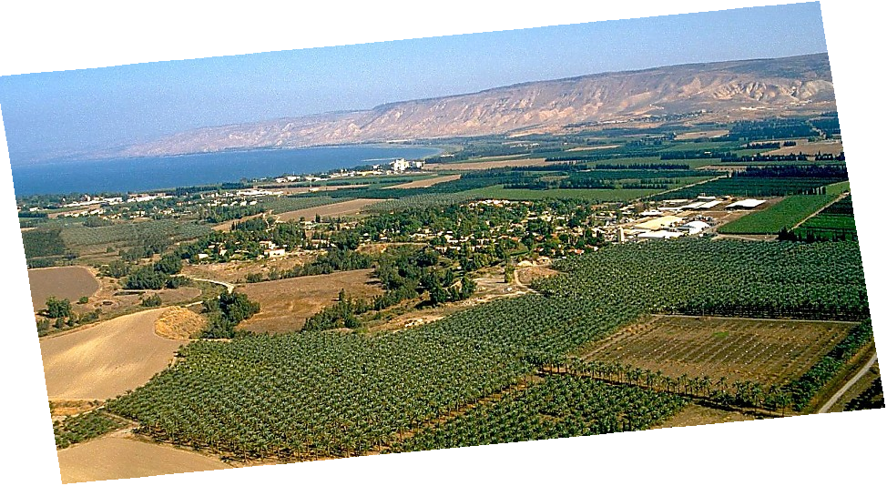
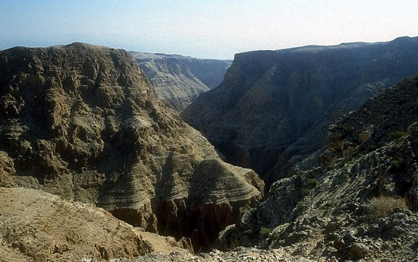
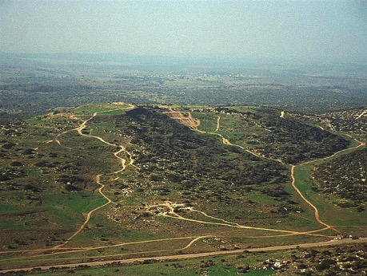
تك ١٣: ١٠- ١١؛ خر ٣: ٨
جزء من وعد إبراهيم ،،،
إبراهيم
الدعوة
الأرض- النسل= البركة
إسمايل- إسحق
جمال كنعان الرائع ... أرض ميراثه القديم!
نهر الأردن في وسط إسرائيل
كتيب ، الصفحات 19-24
41
١
© 2006 TBBMI
9.65.03b.
Notes:
وها هي تلك الأرض اليوم ... ولكنها جزء فقط من وعد الله لإبراهيم ... هذا الموقع الخصب على طول نهر الأردن في إسرائيل.
//// أرض ميراثه الموعود! من الشمال الخصب إلى الجنوب المقفر ... "اللبن والعسل" ما هما إلا بداية لبركات هذه القطعة المميزة من الأرض.

Slide 45
٧
خر ٢: ٢٤
إبراهيم
ABRAHAM
كنعان. ٢٠٠٠ ق. م
الدعوة
ب.ع
الأرض. النسل. البركة
إبراهيم
يوسف
موسى
يشوع
إسماعيل- إسحق
تك: ١٢: ١-٣
يعقوب عيسو
١٢
إبراهيم
الدعوة
الأرض. النسل. البركة
إسماعيل- إسحق
يعقوب يكون
ابن الموعد!
ي- ع
١٢
نسل الموعد
كتيب ، الصفحات 19-24
42
٧
Notes:
تبدأ القصة الآن في التحرك بشكل أسرع. إسحاق ، ابن إبراهيم من خلال سارة ، هو ابن وعد الله.
//// إسحق عنده ولدان: يعقوب و عيسو (ي و ع في مجلد ملف إبراهيم). يعقوب هو الابن الذي من خلاله يمر الوعد غير المشروط الآن.
//// يعقوب ، بدوره لديه ١٢ ابنا (الرقم ١٢ في ملف إبراهيم).
//// إذن ... خط الوعد ... هو
//// إبراهيم
//// اسحق
//// يعقوب و
//// أبناء يعقوب الـ ١٢.

Slide 46
٧
تك ٣٥: ٢٣- ٢٦؛ تك ٣٤: ١
إبراهيم
ABRAHAM
كنعان. ٢٠٠٠ ق. م
الدعوة
ب. ع
الأرض. النسل. البركة
إبرهيم
يوسف
موسى
يشوع
إسماعيل- إسحق
تك: ١٢: ١-٣
يعقوب- عيسو
١٢
١٢
إبراهيم
١
١٠
الدعوة
الأرض. النسل. البركة
إسماعيلح إسحق
٦
ي. ع
٨
١٢
٤
٥
١٣
٧
١١
٣
٩
٢
كتيب ، الصفحات 19-24
43
Notes:
فيما يلي تمثيل بياني لهؤلاء الأبناء الـ ١٢ لـ يعقوب ، الذين ولدوا له ولزوجاته الأربع عبر السنوات الطويلة من حياته. سترون أنه كان هناك أيضًا الطفل الـ ١٣... ابنة واحدة. من هؤلاء الأبناء الـ ١٢ ليعقوب القديم تنبثق قبائل إسرائيل ال١٢
ـ .

Slide 47
٧
تك ٣٥: ٢٤
إبراهيم
ABRAHAM
كنعان. ٢٠٠٠ ق. م
الدعوة
ب. ع
الأرض. النسل. البركة
إبراهيم
يوسف
موسى
يشوع
إسماعيل- إسحق
تك: ١٢: ١-٣
يعقوب- عيسو
١٢
إبراهيم
الدعوة
الأرض. النسل. البركة
إسماعيل- إسحق
ي- ع
١٢
١١
Handbook pg. 19-24
44
Notes:
لكن لاحظ ابنًا واحدًا معينًا ليعقوب - الرقم الـ ١١ ، أحد أصغره - وربما الأكثر تذكرًا بين جميع أبنائه. قصة هذا الابن مألوفة للجميع تقريبًا:

Slide 48
٧
تك ٣٥: ٢٤
إبراهيم
ABRAHAM
كنعان. ٢٠٠٠ ق. م
الدعوة
ب. ع
الأرض. النسل. البركة
إبراهيم
يوسف
موسى
يشوع
إسماعيل- إسحق
تك: ١٢: ١-٣
ي- ع
١٢
إبراهيم
الدعوة
الأرض. النسل. البركة
إسماعيل- إسحق
ي- ع
١٢
يوسف
١١
كتيب ، الصفحات 19-24
45
Notes:
اسمه يوسف. هذا الرجل العظيم ذو الشخصية الأسطورية - اسمه المعروف على مر العصور - يربطنا بالشخصيات التوراتية الأربعة التالية في هذه الخريطة الذهنية لقصة الكتاب المقدس:

Slide 49
٧
تك ١ إلى ٢٥
الخليقة
فوضى سياسية
أول رجل& امرأة
أول خطية
خ
أول إنجيل
أول عائلة
اللكية
١٠٠٠ ق. م
أول جريمة
الفيضان / قوس قزح
البرج
إبراهيم
٢٠٠٠ ق. م
٣ مجتمعات
الخليقة ٧ الصمت يسوع
الدعوة
ب.م
الأرض. النسل. البركة
إسماعيل- إسحق
ي- ع
12
CAPTIVITY
٣+ ٤= ٧
يوسف
إبراهيم
الدعوة
٤ أشخاص
الأرض. النسل. البركة
إسماعيل- إسحق
موسى
١٥٠٠ ق. م
٥٠٠ ق. م
ي- ع
صمت
S
الصمت
١٢
يسوع
يشوع
يسوع
46
٢
Notes:
لقد أكملنا الآن المجلد الثاني في مجموعة ملف الكتاب المقدس:
//// أولاً هو الخليقة ،////
يليه إبراهيم ، أول الأسماء الأربعة الكبرى.

Slide 50
٧
ثاني ٤ أشخاص
إبراهيم يوسف موسى يشوع
?
47
Notes:
حان الوقت الآن للانتقال إلى الثانية في المجموعة المكونة من أربعة شخصيات عظيمة من العهد القديم ... مجلد ملف الكتاب المقدس رقم ٣.من "الحاكم يجب أن يقضي" نعلم أن اسمه يبدأ بالحرف ي . وهو ...

Slide 51
٧
تك ٣٠: ٢٤
المجموعة الثانية لـ ٤ أشخاص:
إبراهيم يوسف موسى يشوع
"يوسف"
48
Notes:
يوسف. ربما لا توجد شخصية توراتية أكثر شهرة وأسطورية من هذا الرجل الذي - من خلال شخصيته ونزاهته أمام الله - غير كل تاريخ البشرية.

Slide 52
٧
تك ٣٠: ٢٤
التواريخ التقريبية:
إبراهيم- يوسف ٢٠٠٠ ق. م
49
Notes:
والجدول الزمني ... دعنا نحتفظ به بشكل عام في أوائل عام ٢٠٠٠ ق. م نطاق. ليس من الضروري أن تكون أكثر تحديدًا في هذه المرحلة. لذلك لا تشعري بالعبء لتذكر قوائم طويلة من التواريخ القديمة. التواريخ الواردة في الكتاب المقدس ... في الأساس هي فقط نقاط ربط عامة للمساعدة في الحفاظ على الأحداث في الترتيب الصحيح. يمكنك شحذها لاحقًا.

Slide 53
٧
تك ٣٠: ٢٤ إلى تك ٥٠: ٢٦
الخليقة
"أ
الحاكم
يجب
أن يقضي"
ABRAHAM
إبراهيم
ABRAHAM
يوسف
ABRAHAM
موسى
يشوع
فوضى سياسية
ملكية
السبي
الصمت
يسوع
Handbook pg. 24-25
50
Notes:
وهنا مجلد جوزيف في تشكيلة ملفات الكتاب المقدس."الحاكم يجب أن يقضي" ... أول حرف "ي" الذي يذكرنا: يوسف.

Slide 54
٧
يوسف
ABRAHAM
المجموعة الثانية لـ ٤ أشخاص:
يوسف
إبراهيم يوسف موسى يشوع
Handbook pg. 24-25
51
Notes:
يبدو ملف جوزيف جاهزًا لملء حدثين مهمين. الشاب محبوب جدًا من والده ، يعقوب - في الواقع ، بعمق ومن الواضح ، في الواقع ...

Slide 55
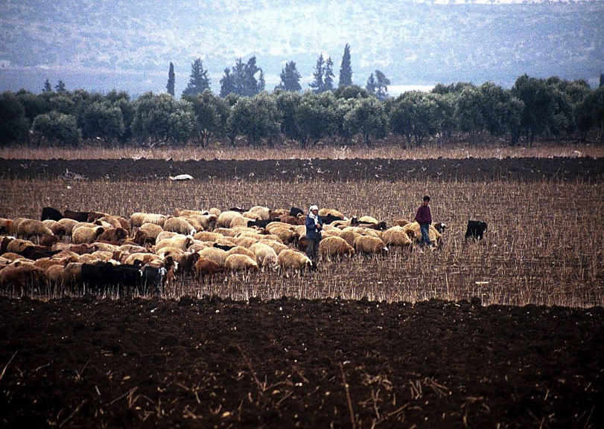
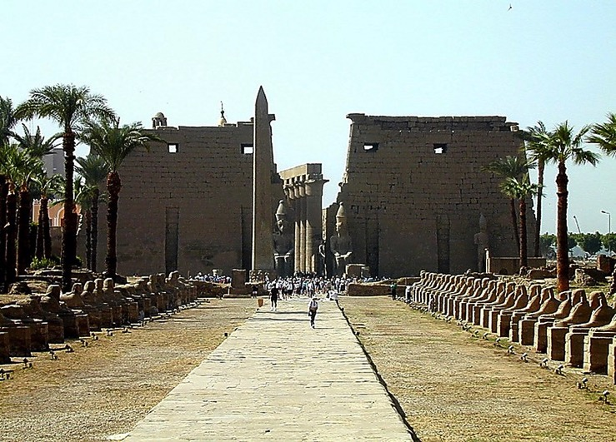
تك: ٣٧: ١٦- ١٨
واجهة معبد الأقصر ، مصر
يوسف
الرعاة في حقول دوثان ، إسرائيل
Handbook pg. 24-25
52
١
Notes:
... أنه يثير حسد معظم إخوته الرعاة. رعي القطعان في ذلك الوقت في الحقول بالقرب من دوثان اليوم في شمال إسرائيل ...
//// الاخوة يتآمرون على يوسف ويبيعونه كعبيد لقافلة عابرة في طريقها الى مصر.

Slide 56
تك ٣٧: ٢٨
يوسف
Handbook pg. 24-25
53
Notes:
فيما مضى في مصر ... من بين ثروات وعجائب تلك الحضارة المتقدمة ... وبعد عدة تجارب شخصية صعبة ... سرعان ما اكتشف يوسف أنه شاب لامع يتمتع بقدرة إدارية هائلة. يتعلم بسرعة بينما يظل أمينًا ومطيعًا لسُلطان الله ويقود في حياته.

Slide 57
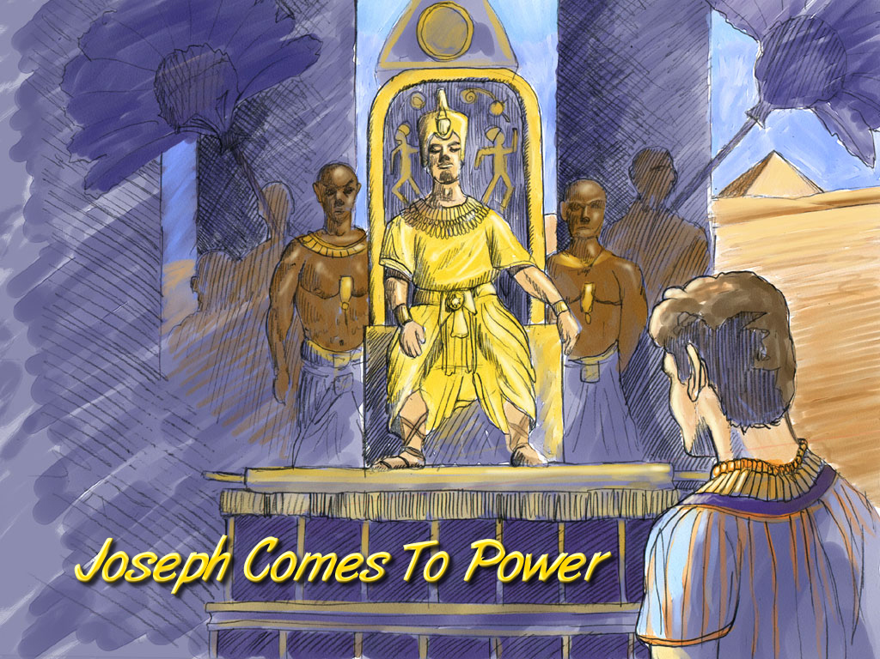
تك ٤١: ٤١- ٤٦
يوسف
Joseph Comes To Power
يوسف يصل إلى السلُطة
Handbook pg. 24-25
54
Notes:
بمرور الوقت ، انتصب يوسف في السلطة المدنية المصرية. أصبح حاكمًا على كل مصر ، في المرتبة الثانية بعد الفرعون نفسه.

Slide 58
تك ٤٢: ٢
تهيئة المسرح
البحر المتوسط
نينوي
المجاعة!
حاران
بحر الجليل
كنعان
نهر الفرات
بابل
J
جبل نيبو
يوسف
البحر الميت
مصر
قادش برنيع
أور الكلدانيين
وفيرًا
جبل سيناء
الخليج الفارسي
البحر الأحمر
Handbook pg. 24-25
55
١
Notes:
في نفس الوقت ، بالعودة إلى كنعان ، ضربت المجاعة الأرض.
//// من أجل النجاة من الأزمة ، يرسل والد يوسف ، يعقوب العجوز (الذي يُعرف الآن بإسرائيل) ، بعض الإخوة إلى مصر لشراء الحبوب. المجاعة في الشمال ... فيض في الجنوب. (على خريطتك ، أضف خط التتبع من كنعان إلى مصر.)

Slide 59
تك ٤٢: ٧
يوسف وأخوته
يوسف
Joseph and His Brothers
Handbook pg. 24-25
Handbook pg. 24-25
56
56
Notes:
من خلال سلسلة من الأحداث الدرامية - تم سردها بتفصيل كبير في الفصول الأخيرة من سفر التكوين - علم الأخوان أن شقيقهما ، يوسف ، هو الآن حاكم مصر

Slide 60
تك ٤٦: ٣- ٧
إعداد المسرح
البحر المتوسط
نينوي
حاران
بحر الجليل
كنعان
نهر الفرات
تتبع العائلة ...العائلة سوف تصبح أُمّة!
بابل
أورشليم
جبل نيبو
يوسف
البحر الميت
مصر
قادش برنيع
أور الكلدانيين
جبل سيناء
الخليج الفارسي
البحر الأحمر
Handbook pg. 24-25
57
Notes:
تتبع الأسرة وتقرر الاستقرار في مصر بشكل دائم. وهناك ... كعائلة من العبرانيين ... بدأوا في التكاثر ليصبحوا أُمّة ، ليعرفوا عبر التاريخ اللاحق باسم بني إسرائيل.

Slide 61
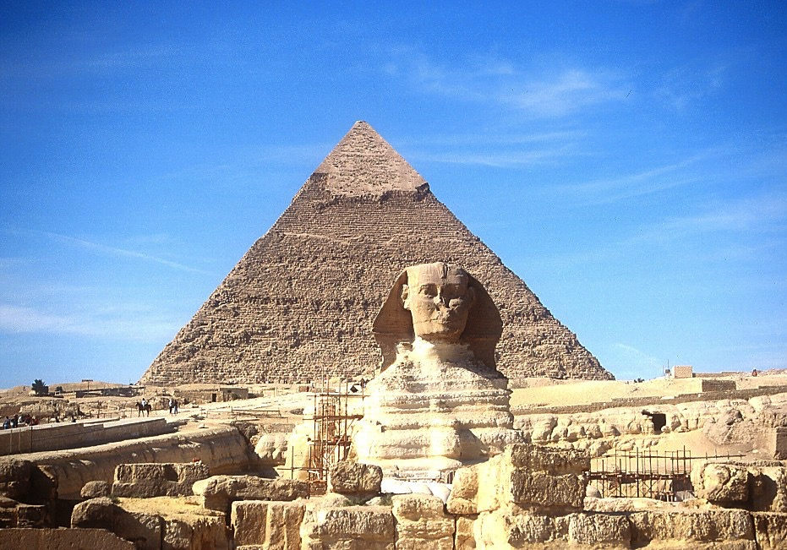
٧
يوسف
أبو الهول والهرم الأكبر
Handbook pg. 24-25
58
Notes:
لفترة من الوقت ، ظلوا في رعاية وعطف الشعب المصري والإدارة الحكومية. بعد كل شيء ، هم عائلة حاكمهم المحترم! ربما رأوا حتى الهياكل العظيمة لأبو الهول وأهرامات مصر حتى وهي باقية لنا لنعجب بها اليوم.

Slide 62
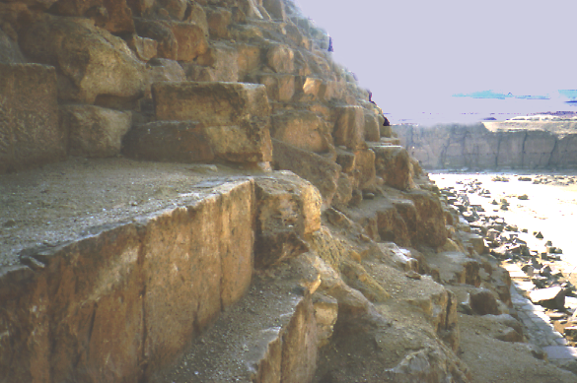
٧
يوسف
أحجار الهرم الأكبر
Handbook pg. 24-25
59
Notes:
يمكننا أن نتسلق جانب الهرم الأكبر اليوم ونتساءل: هل هذه الأحجار كانت عائلة يوسف عبيدًا فيما بعد عبر القرون؟ ربما لذلك. تشير بعض الأدلة في هذا الاتجاه.

Slide 63
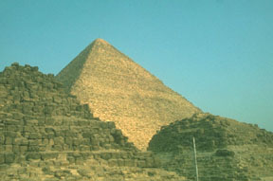
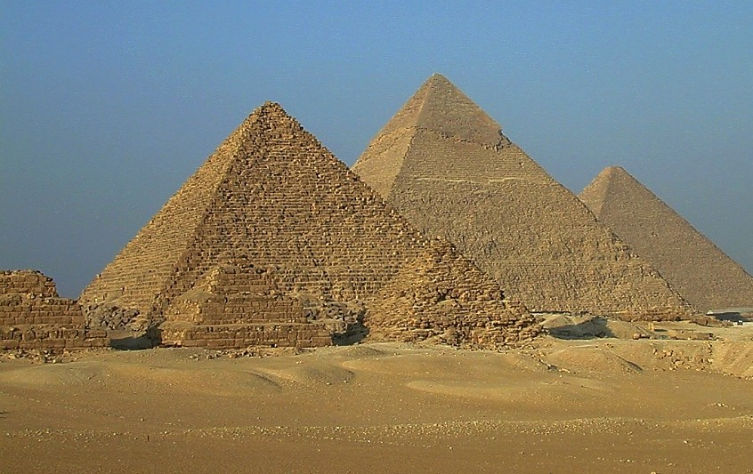
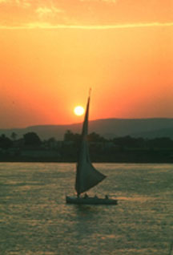
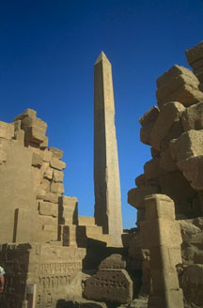
٧
الرأي الإسرائيلي ...
يوسف
… عجائب مصر القديمة.
Handbook pg. 24-25
60
Notes:
مع مرور الوقت وموت يوسف ، كانت هذه العجائب القديمة قد شهدت تغيرات في موقف عرش مصر وفقدان احترامه للعبرانيين الأجانب - أو الإسرائيليين ، عائلة يوسف القديمة.

Slide 64
خر ٨: ٨- ١٠
يوسف
ABRAHAM
عبودية
المجموعة الثانية لـ ٤ أشخاص:
إبراهيم يوسف موسى يشوع
Notes:
بعد وفاته ، سرعان ما تُنسى خدمة يوسف الطويلة لمصر.
//// بينما في نفس الوقت ، كمجموعة سكانية ، يتكاثر الإسرائيليون بسرعة - الكثير والكثير من الأطفال -[ملاحظة: ظهور سبع مجموعات من "نقاط الأطفال"]- سرعان ما أصبحت مشكلة اجتماعية هائلة وتهديدًا قوميًا خطيرًا لأسيادهم المصريين. لذا ... للاهتمام بهذه المشكلة ...
//// الإسرائيليون ، أحفاد يوسف الوطنيون ، أصبحوا عبيدًا للمصريين.
//// الإسرائيليون موجودون في مصر منذ حوالي ٤٣٠ عامًا. عاش الكثير من ذلك الوقت تحت العبودية الرهيبة لسادة العبيد المصريين.

Slide 65
٧
تك ١: ١ إلى خر ١: ٦
الخلق
فوضى سياسية
أول رجل وامرأة
أول خطية
خ
أول إنجيل
أول عائلة
الملكية
١٠٠٠ ق. م
أول جريمة
الفيضان / قوس قزح
البُرج
إبراهيم
٢٠٠٠ ق. م
٣ مجتمعات
الخليقة ٧ الصمت يسوع
الدعوة
AC
الأرض. النسل. البركة
إسماعيل- إسحاق
ي- ع
١٢
السبي
٣+ ٤= ٧
يوسف
يوسف
العبودية
العبودية
٤٣٠
٤٣٠
٤ أشخاص
موسى
١٥٠٠ ق. م
٥٠٠ ق. م
S
الصمت
صمت
يسوع
يشوع
يسوع
Handbook pg. 24-25
62
Notes:
الآن ... ملف الكتاب المقدس ... يتم ملؤه ليشمل الخليقة وإبراهيم ويوسف ...

Slide 66
٧
الثالث من ٤ أشخاص يكون:
إبراهيم يوسف موسى يشوع
?
63
Notes:
... الذي يقودنا الآن إلى الشخص الثالث في مجموعة الشخصيات الكتابية العظيمة الأربعة.هذا الشخص العظيم - رأس المال الكبير م - سيكون ...

Slide 67
٧
خر ٢: ١٠
الثالث من ٤ أشخاص يكون:
إبراهيم يوسف موسى يشوع
"موسى"
64
Notes:
...موسى.في زمانه ، أقام الله أشهر شخصيات العهد القديم ، موسى ، المعروف باسم المُخلص العظيم ...ليأخذ الشعب من عبودية مصر إلى أرض ميراث إبراهيم الموعود.

Slide 68


الكتاب المقدس ... رابط أساسي على BibleStudyDownloads.org
أحصل على هذا العرض مجانا!
Notes:
الكتاب المقدس ... بشكل أساسي.

Slide 69
65
©2006 TBBMI
9.65.03b.

